Slide 1


24 June 2019
PRESS CONFERENCE
Prof. Dr. Jasmin Komić,
Republika Srpska Institute of Statistics, Acting Director
Republika Srpska Institute of Statistics

Slide 2
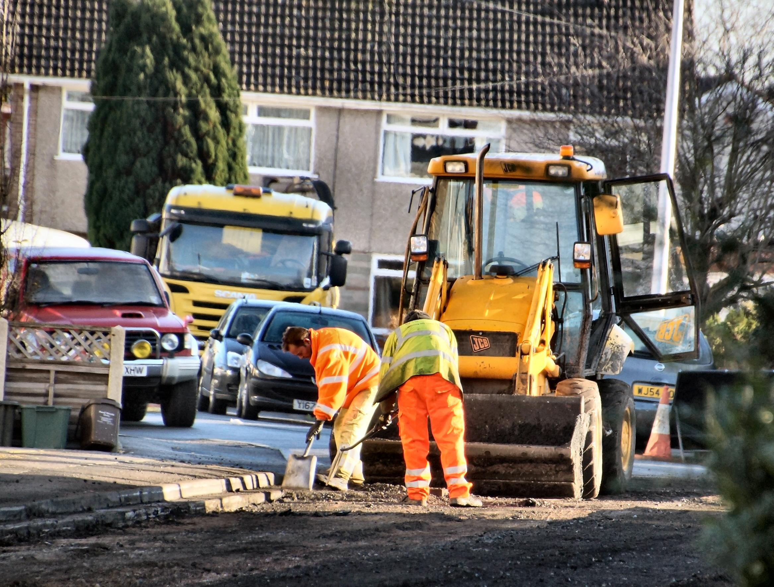
LABOUR STATISTICS
MAY 2019
Average monthly after-tax wage
exceeds 900 КМ for the first time
Average monthly gross wage 1,401 КМ
Republika Srpska Institute of Statistics
Notes:
Просјечна мјесечна плата након опорезивања у Републици Српској исплаћена у мају 2019. године износила је 903 КМ и први пут је прешла границу од 900 КМ, док је просјечна мјесечна бруто плата износила 1 401 КМ.
Просјечна плата након опорезивања исплаћена у мају 2019. у односу на исти мјесец претходне године номинално је већа за 6,6%, а реално за 6,0%, док је у односу на април 2019. номинално већа за 0,7%, а реално за 0,6%.

Slide 3
LABOUR STATISTICS
КМ
Republika Srpska Institute of Statistics
Graph 1. Average after-tax wages, by month
Notes:
Посматрано по подручјима, у мају 2019. године, највиша просјечна плата након опорезивања исплаћена је у подручју Финансијске дјелатности и дјелатности осигурања и износила је 1 385 КМ. Са друге стране, најнижа просјечна плата након опорезивања у мају 2019. исплаћена је у подручју Грађевинарство 623 КМ.
У мају 2019. године, у односу на мај 2018, номинални раст плате након опорезивања забиљежен је у свих 19 подручја, од чега највише у подручјима Остале услужне дјелатности 22,0%, Административне и помоћне услужне дјелатности 18,2% и Пословање некретнинама 17,4%.

Slide 4

PRICES STATISTICS
MAY 2019
Monthly inflation 0.1%
Annual inflation (May 2019/May 2018) 0.6%
Republika Srpska Institute of Statistics
Notes:
Цијене производа и услуга које се користе за личну потрошњу у Републици Српској, мјерене индексом потрошачких цијена, у мају 2019. године у односу на претходни мјесец, у просјеку су више за 0,1%, док су на годишњем нивоу, у просјеку више за 0,6%.

Slide 5
PRICES STATISTICS
MAY 2019
increase in prices
Division Housing 4.0%
Division Alcoholic beverages and tobacco 2.9%
decrease in prices
Division Clothing and footwear 11.9%
Division Other goods and services 1.1%
Republika Srpska Institute of Statistics
Notes:
Од 12 главних одјељака производа и услуга, више цијене забиљежене су у осам, ниже цијене у три одјељка, док су цијене у једном одјељку остале непромијењене.
Највећи раст цијена у мају 2019. године у односу на исти мјесец претходне године забиљежен је у одјељку Становање од 4,0% усљед виших цијена у групама Чврста горива од 8,4% и Плин од 5,9%, затим у одјељку Алкохолна пића и дуван од 2,9% због виших цијена у групи Дуван од 4,5%, а посљедица су повећаних акциза на дуван и дуванске прерађевине од 1. јануара текуће године. У одјељку Здравство повећање на годишњем нивоу износи 1,5% због виших цијена у групи Фармацеутски производи од 2,4%, док су више цијене у одјељку Рекреација и култура забиљежене у групама Пакет аранжмани од 4,1%. У оквиру одјељка Храна и безалкохолна пића забиљежен је раст од 1,1% усљед виших цијена хране од 1,4%. У одјељку Превоз забиљежен је раст од 1,0% због виших цијена у групама Горива и мазива за лична возила и Услуге превоза од 2,7%. Више цијене на годишњем нивоу у мају забиљежене су и у одјељцима Ресторани и хотели од 0,7% и Намјештај и покућство од 0,1%.
У одјељку Образовање цијене су у просјеку остале непромијењене.
Највећи пад цијена у мају 2019. године у односу на исти мјесец претходне године забиљежен је у одјељку Одјећа и обућа од 11,9%, највише због сезонских снижења конфекције и обуће током године, затим у одјељку Остала добра и услуге од 1,1% усљед нижих цијена у групама Осигурање од 5,1% и Лични предмети од 2,8%. Ниже цијене од 0,2% забиљежене су и у одјељку Комуникације.

Slide 6
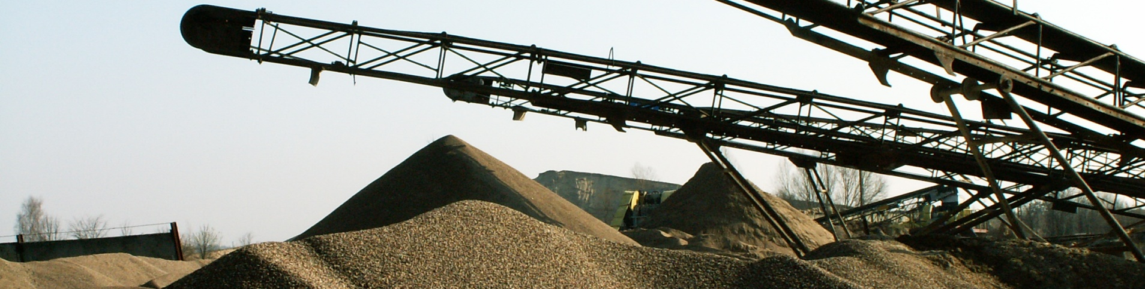
INDUSTRY STATISTICS
INDEX OF INDUSTRIAL PRODUCTION
Seasonally adjusted industrial production
(May 2019/April 2019) increased by 2.3%
Working-day adjusted industrial production
(May 2019/May 2018) decreased by 18.2%
Republika Srpska Institute of Statistics
Notes:
Десезонирана индустријска производња у мају 2019. године у поређењу са априлом 2019. године већа је за 2,3%. У истом периоду у подручју Производња и снабдијевање електричном енергијом, гасом, паром и климатизација остварен је раст од 51,2%, док је у подручју Вађење руда и камена забиљежен пад од 1,3% и у подручју Прерађивачка индустрија пад од 6,2%.
Календарски прилагођена индустријска производња у мају 2019. године у поређењу са истим мјесецом 2018. године мања је за 18,2%. У истом периоду у подручју Производња и снабдијевање електричном енергијом, гасом, паром и климатизација забиљежен је пад од 12,6%, у подручју Вађење руда и камена пад од 13,3% и у подручју Прерађивачка индустрија пад од 21,1%.

Slide 7
INDUSTRY STATISTICS
EMPLOYEES IN INDUSTRY
May 2019/ April 2019
Number of employees in industry
Increased by 0.2%
Republika Srpska Institute of Statistics
Notes:
Број запослених у индустрији у мају 2019. године у односу на април 2019. године већи је за 0,2%, док је у односу на исти мјесец прошле године и у односу на просјечан мјесечни број запослених у 2018. години мањи за 0,1%. Број запослених у индустрији у периоду јануар – мај 2019. године, у односу на исти период прошле године, већи је за 0,1%. У истом периоду у подручју Производња и снабдијевање електричном енергијом, гасом, паром и климатизација остварен је раст од 9,3%, док је у подручју Прерађивачка индустрија забиљежен пад од 0,7% и у подручју Вађење руда и камена пад од 5,4%.

Slide 8
EXTERNAL TRADE STATISTICS
JANUARY – MAY 2019
Volume of external trade of Republika Srpska
three billion and 450 million КМ
EXPORT one billion and 497 million КМ
IMPORT one billion and 953 million КМ
Republika Srpska Institute of Statistics
Coverage of import with export 76.6%
Notes:
Према подацима статистике спољне трговине, у периоду јануар - мај 2019. године обим робне размјене Републике Српске са иностранством износио је око 3 милијарде и 450 милиона КМ, од чега се на извоз односи 1 милијарда и 497 милиона КМ, а на увоз 1 милијарда и 953 милиона КМ. Извоз је у периоду јануар – мај 2019. године у односу на исти период претходне године повећан за 0,5%, док је увоз у истом периоду смањен за 5,7%.
У оквиру укупно остварене робне размјене Републике Српске са иностранством у периоду јануар - мај 2019. године, проценат покривености увоза извозом био је 76,6%.

Slide 9
EXTERNAL TRADE STATISTICS
thous.KM
import
export
Republika Srpska Institute of Statistics
2018
2019
Graph 2. Export and import by month
Notes:
Посматрајући по мјесецима, извоз у мају 2019. године у односу на април 2019. године смањен је за 0,3%, док је у односу на мај 2018. године смањен за 0,7%. Увоз је у мају 2019. године у односу на април 2019. године смањен за 1,7%, док је у односу на мај 2018. године смањен за 13,7%.
Посматрано по групама производа, у периоду јануар - мај 2019. године у структури извоза највише учествују eлектрична енергија 7,7%, затим вјештачки корунд, алуминијум оксид и алуминијум хидроксид 7,6% и дијелови обуће 6,1%.
У структури увоза, највише учествују лијекови 3,9%, потом слиједе нафтна уља и уља добијена од битуменских минерала 3,0% и лични аутомобили и друга моторна возила намијењена превозу до десет особа 2,7%.

Slide 10
EXTERNAL TRADE STATISTICS
JANUARY – MAY 2019
EXPORT:
Italy 16.1% or 241 million КМ
Serbia 12.3% or 184 million КМ
Croatia 11.4% or 170 million КМ
Serbia 18.5% or 361 million КМ
Italy 14.1% or 275 million КМ
Germany 9.3% or 182 million КМ
IMPORT:
Republika Srpska Institute of Statistics
Notes:
У погледу географске дистрибуције робне размјене Републике Српске у периоду јануар - мај 2019. године у извозу највише учествује Италија са 16,1%, затим Србија са 12,3% и Хрватска са 11,4%. У истом периоду у структури увоза највише учествује Србија са 18,5%, Италија са 14,1% и Њемачка са 9,3%.
Посматрајући земље са највећим учешћем у обиму робне размјене са Републиком Српском, највећа покривеност увоза извозом у периоду јануар - мај 2019. године остварена је са Швајцарском и износи 679,1%, док је најмања покривеност остварена са Народном Републиком Кином, 3,0%.
У периоду јануар - мај 2019. године, према економским групацијама земаља, највише се извозило у земље Европске уније (28 чланица) 1 милијарду и 109 милиона КМ, док се највише увозило, такође, из земаља Европске уније (28 чланица) 1 милијарда и 104 милиона КМ.

Slide 11
24 June 2019
PRESS CONFERENCE
THANK YOU FOR YOUR ATTENTION!
Republika Srpska Institute of Statistics

